Slide 1
R.A.I.D

Slide 2
Disques physiques Ce que vous voyez quand vous ouvrez l'ordinateur
Disques logiques Ce que le système d'exploitation voit
Partition Division d'un disque logique
Stripe Unité élémentaire de stockage
 | Selon certains le terme cluster laisse place à strip lorsqu'il est question de RAID. D'autres appellent strip le disque logique formé de tous les spindles stripés.

Slide 3
Le RAID est un ensemble de techniques de virtualisation du stockage permettant de répartir des données sur plusieurs disques durs afin d'améliorer soit les performances, soit la sécurité ou la tolérance aux pannes de l'ensemble du ou des systèmes.

Slide 4
l'acronyme RAID a été défini en 1987 par l'Université de Berkeley, dans un article nommé A Case for Redundant Arrays of Inexpensive Disks (RAID), soit «regroupement redondant de disques peu onéreux». Le coût au mégaoctet des disques durs ayant énormément diminué depuis toutes ces années, aujourd'hui son acronyme signifie «Redundant Array of Independent Disks» et veut dire «regroupement redondant de disques indépendants».

Slide 5
Il désigne les différentes formations de répartition des données sur plusieurs disques durs, afin d'améliorer soit leurs performances, soit la tolérance aux pannes ou les 2 à la fois tout en assurant la cohérence des données enregistrées.
Le type de RAID à choisir dépend de ses avantages et l'utilisation des données que contiendront les disques.

Slide 6
Raid 0 : volume agrégé par bandes
Le RAID 0 se constitue au minimum de 2 disques durs. La capacité totale est égale à celle du disque le plus petit, il est donc conseillé d'utiliser des disques de même capacité.
Son principe repose sur le fait d'utiliser tous les disques simultanément en parallèle, et permet d'obtenir de bonnes performances en lecture et écriture. Un même fichier va être réparti sur l'ensemble des disques, son enregistrement et son accès seront bien plus rapide.
Mais il n’y a pas de duplication des données (répartition de parité). Il n'y a par conséquent aucune tolérance aux pannes car si un disque ne fonctionne plus, les fichiers seront incomplets et inutilisables. Il ne doit donc pas être utilisé dans les cas d’un stockage d’informations délicates.

Slide 7
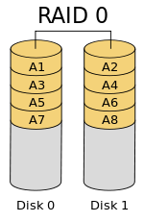

Slide 8
Raid 1 : Disques en miroir
Le RAID 1 repose sur deux disques durs et sur un simple système de mirroring. Le contenu d’un disque est recopié entièrement sur le second, ce qui assure une copie complète de ses données en cas de panne du premier disque.
Il n’y a en revanche aucunes performances supplémentaires grâce à ce système puisque c’est une simple sauvegarde. Bien entendu il faut que le second disque ait une capacité au minimum équivalente à celle du premier disque.

Slide 9
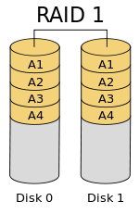

Slide 10
Raid 5 : volume agrégé par bandes à parité répartie
Le RAID 5 se conçoit sur au minimum trois disques durs. Ce système est le système RAID le plus utilisé car il combine l’utilisation simultanée des disques, profitant donc de performances améliorées en lecture / écriture, et d’une tolérance aux pannes.
Ce système de parité permet de prévenir la panne d’un des disques durs présents. La capacité totale de ce type de RAID est égale au total moins la capacité d’un disque (dû à la parité).

Slide 11
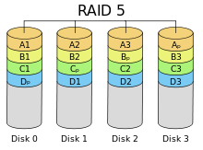

Slide 12
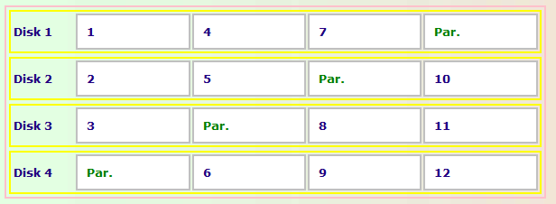
Disque physique |  | Disque logique |  | Partition |  | Stripe
Disques physiques
Ce que vous voyez quand vous ouvrez l'ordinateur
Disques logiques
Ce que le système d'exploitation voit
Partition
Division d'un disque logique
Stripe
Unité élémentaire de stockage

Slide 13
exemple, trois disques de 100 Go en RAID 5 offrent 200 Go utiles ; dix disques, 900 Go utiles.
Le RAID 5 ne supporte la perte que d'un seul disque à la fois
Avantages :
performances en lecture aussi élevées qu'en RAID 0 et sécurité accrue pour surcoût minimal (capacité totale de n − 1 disques sur un total de n disques)
Inconvénients :
pénalité en écriture du fait du calcul de la parité
minimum de 3 disques ce qui a un impact sur le coût de l’investissement et le coût d'utilisation (énergie)
reconstruction lente pour les disques durs de grande capacité.

Slide 14
Le système de redondance le plus simple et le plus largement utilisé est le calcul de parité.
Ce système repose sur l'opération logique XOR (OU exclusif) et consiste à déterminer si sur n bits de données considérés, le nombre de bits à l'état 1 est pair ou impair.
Si le nombre de 1 est pair, alors le bit de parité vaut 0. Si le nombre de 1 est impair, alors le bit de parité vaut 1 .
Lorsque l'un des n + 1 bits de données ainsi formés devient indisponible, il est alors possible de régénérer le bit manquant en appliquant à nouveau la même méthode sur les n éléments restants.
Cette technique est utilisée dans les systèmes RAID 5.

Slide 15
Table de vérité de XOR
A | B | R = A ⊕ B
0 | 0 | 0
0 | 1 | 1
1 | 0 | 1
1 | 1 | 0
Le résultat est VRAI si les deux opérandes A et B ont des valeurs distinctes
Le résultat est VRAI si un nombre impair d'entrées est vrai
(ceci est surtout applicable lorsque deux ou plusieurs opérateurs
logiques XOR se cascadent (générateurs de bit de parité)

Slide 16
Raid 6
Le RAID 6 est quant à lui sur au minimum quatre disques. C’est une évolution du RAID 5 mais il repose sur un autre type de répartition car il bénéficie d’une parité doublée.
Grâce à cette dernière ce système peut réaliser une utilisation sur tous les disques (et donc d’obtenir de meilleurs performances en lecture / écriture) et d’avoir en même temps une tolérance aux pannes de deux disques durs. La capacité totale de ce type de RAID est égale au total moins la capacité de deux disques (dû à la double parité).
n- 2 disques

Slide 17
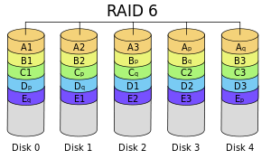

Slide 18
Les défauts majeurs sont :
Les temps d'écriture sont longs à cause des calculs de redondance complexes.
Le temps de reconstruction en cas de défaillance simultanée de 2 disques est extrêmement long.
Le RAID 6 était peu utilisé du fait de son surcoût. La récente envolée des capacités des disques ainsi que la vulgarisation de solution professionnelle à base de disque SATA a montré un intérêt nouveau dans l'utilisation du RAID 6, que ce soit par le biais de contrôleur RAID hardware ou via du raid logiciel (Linux-2.6 intègre le RAID 6).

Slide 19
RAID combinés

Slide 20
Raid 10 (1 + 0)
Ce type de RAID repose sur au minimum quatre disques durs. Il comprend les avantages du RAID 1 et 0.
Le RAID 10 permet d’augmenter la sécurité de l’ensemble en écrivant les mêmes données sur deux disques (principe du mirroring du RAID 1), tout en augmentant les performances en lecture / écriture entre deux ou plusieurs disques en miroir.
Pour ce faire, il est nécessaire que l’ensemble dispose de deux grappes, chacune contenant au moins deux disques.

Slide 21
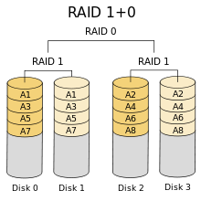

Slide 22
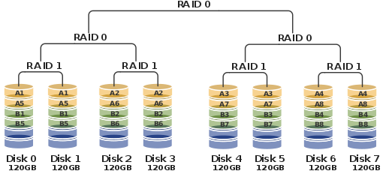
RAID 100

Slide 23
Raid 50 (5 + 0)
Le RAID 50 repose au moins six disques durs et reprend les avantages du RAID 10.
Il augmente également la sécurité car il bénéficie du système de parité du RAID 5 en le combinant au mirroring du RAID 0.
Les mêmes données seront donc enregistrées sur au minimum deux disques en RAID 5. La tolérance de panne de ce système est d’un disque par grappe.

Slide 24
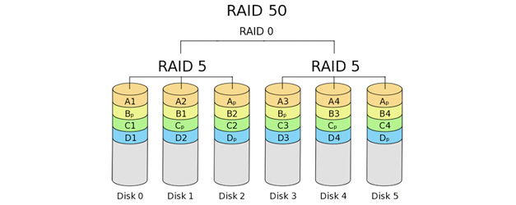

Slide 25
RAID 10 contre RAID 6
Pour les serveurs domestiques qui sont souvent limités à 4 disques, le choix entre RAID 6 et RAID 10 (ou 1+0) semble problématique : on a en effet dans les deux cas la moitié de l'espace disque total consacrée à la redondance.
Le RAID 6 reprend un avantage au-delà, car il n'utilise plus la moitié de l'espace (et peut même être utilisé dans un système à 4 disques !).
Le 6 est de plus tolérant à deux pannes dans le même laps de temps (défaillance d'un disque pendant la reconstruction d'un autre, par exemple).
Si le 10 reste cependant souvent favori, c'est qu'il est plus réactif (beaucoup moins de calculs au vol sont nécessaires) et permet des reconstructions bien plus rapides.

Slide 26
RAID 05
Même principe que pour le raid 0+1 mais en employant du RAID5 pour la partie globale. Chaque grappe contenant au minimum 2 disques, et un minimum de 3 grappes étant nécessaire, il faut au minimum 6 unités de stockage pour créer un volume RAID05. Ce mode ne présente pas d'intérêt majeur par rapport à un RAID5 classique à N ∗ G disques. Il est donc très peu utilisé.

Slide 27
RAID 15
Il permet d'obtenir un volume agrégé par bandes avec redondance répartie très fiable (puisqu'il est basé sur des grappes répliquées en miroir). Chaque grappe contenant au minimum 2 disques, et un minimum de 3 grappes étant nécessaire, il faut au minimum 6 unités de stockage pour créer un volume RAID15.
Ce mode est très fiable puisqu'il faut que tous les disques de 2 grappes différentes cessent de fonctionner pour le mettre en défaut. Ce mode est cependant coûteux par rapport à la capacité obtenue.

Slide 28
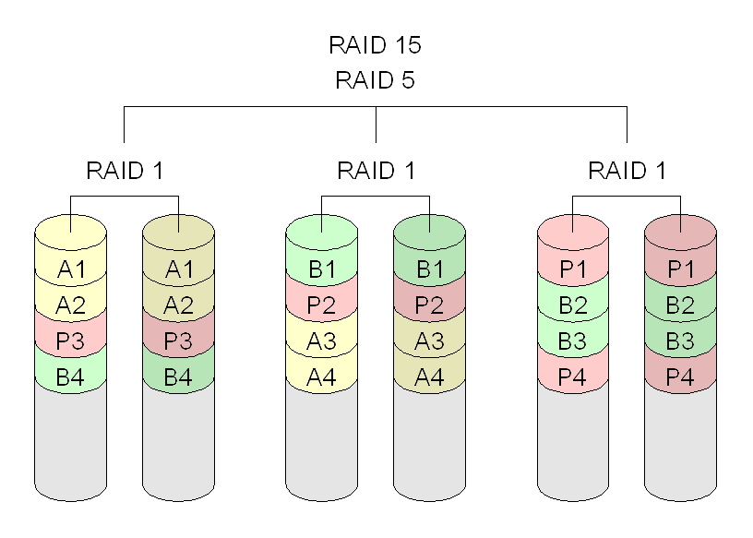

Slide 29
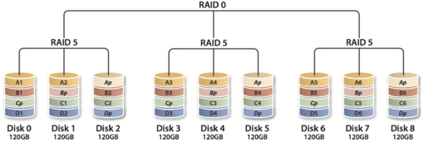
RAID 50

Slide 30
RAID 51
Il permet d'obtenir un volume répliqué basé sur des grappes en RAID5. Chaque grappe contenant au minimum 3 disques, et un minimum de 2 grappes étant nécessaire, il faut au minimum 6 unités de stockage pour créer un volume RAID51.
C'est un mode coûteux (faible capacité au regard du nombre de disques).

Slide 31
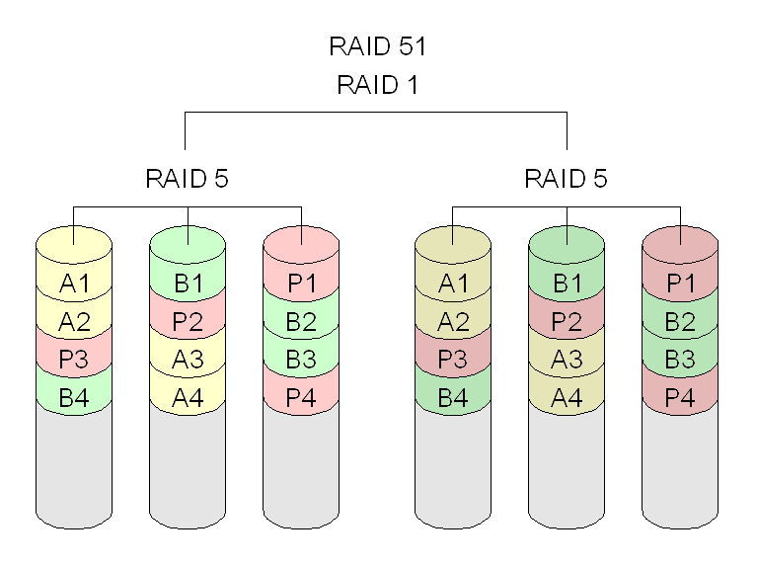

Slide 32
RAID 60
Le RAID 60 est très similaire au RAID 50. Il fonctionne de la même manière à cela près que les grappes sont en RAID 6 au lieux d’être en RAID 5.
Il permet donc la perte de plus de disques avec une redondance plus grande, mais de moins bonnes performances et moins d’espace.

Slide 33
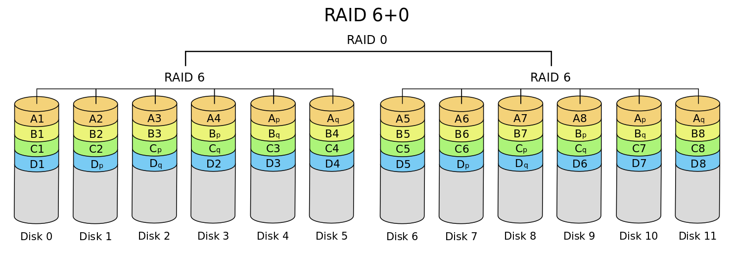

Slide 34
Sun RAID-Z
Le système ZFS de Sun intègre un schéma de redondance similaire au RAID 5 qui se nomme le RAID-Z. Le RAID-Z évite le « trou d'écriture » (write hole) du RAID 5 par une règle de copie-sur-écriture : plutôt que d'écrire par-dessus des anciennes données avec de nouvelles, il écrit les nouvelles données dans un nouvel emplacement puis réécrit le pointeur vers les nouvelles données.
Cela évite les opérations de lire-modifier-écrire pour des petits enregistrements en ne faisant que des écritures full-strip. Des petits blocs sont écrits en miroir au lieu d'être protégés en parité, ce qui est possible, car le système de fichiers est conscient de la sous-structure de stockage et peut allouer de l'espace supplémentaire si nécessaire

Slide 35
. Il existe également un RAID-Z2 et un RAID-Z3 qui utilisent des parités double et triple. Ils permettent de perdre respectivement jusqu’à deux et trois disques sans perdre de données.
Il résout également les problèmes de corruption silencieuse du RAID 5 grâce aux opérations de scrub qui analysent toutes les données de l'array afin de détecter des incohérences.

Slide 36
RAID 2 : volume agrégé par bandes à parité
Le RAID 2 est aujourd'hui désuet. Il combine la méthode du RAID 0 (volume agrégé par bande, striping en anglais) à l'écriture d'un code de contrôle d'erreur par code de Hamming (code ECC) sur un disque dur distinct or l'écriture de ce code de contrôle est désormais directement intégrée dans les contrôleurs de disques durs. Cette technologie offre un bon niveau de sécurité, mais de mauvaises performances.

Slide 37
RAID3 et RAID4
Le RAID3 et le RAID4 sont sensiblement semblables sauf que le premier travaille par octets et le second par blocs.
Le RAID4 ne nécessite pas autant de synchronisme entre les disques.
Le RAID3 tend donc à disparaître au profit du RAID4 qui offre des performances nettement supérieures.
Ces niveaux de RAID nécessitent une matrice de n disques (avec n ≥ 3).
Les n − 1 premiers disques contiennent les données tandis que le dernier disque stocke la parité.

Slide 38
Si le disque de parité tombe en panne, il est possible de reconstruire l'information de parité avec le contenu des autres disques de données.
Si l'un des disques de données tombe en panne, il est possible de reconstruire l'information avec le contenu des disques de données restants et celui du disque de parité.
Il est important que le disque de parité soit de bonne qualité, car il est à tout instant sollicité à l'écriture. Ce dernier point est une des limitations du RAID 3.
De même, si plus d'un disque vient à défaillir, il est impossible de remédier à la perte de données.

Slide 39
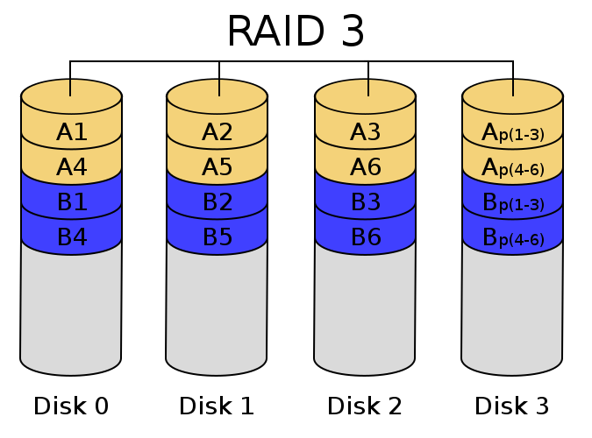

Slide 40
Il n'est pas raisonnable de faire totalement confiance à un système de stockage de données, quel qu'il soit.
Il convient alors d'effectuer des sauvegardes régulières; une façon "sûre" de préserver une banque de données du vol ou de l'incendie étant d'en stocker une sauvegarde sur un support inerte dans un endroit sécurisé distant, et d'en vérifier régulièrement la validité et l'exploitabilité.
L'augmentation progressive des supports de stockage est un facteur qui augmente exponentiellement la fragilité des systèmes RAID, comme l'a montré cette étude sur les RAID-5 et 6 ¹⁷.

